Slide 1




B
I
7
À
2
V v X x

Slide 2




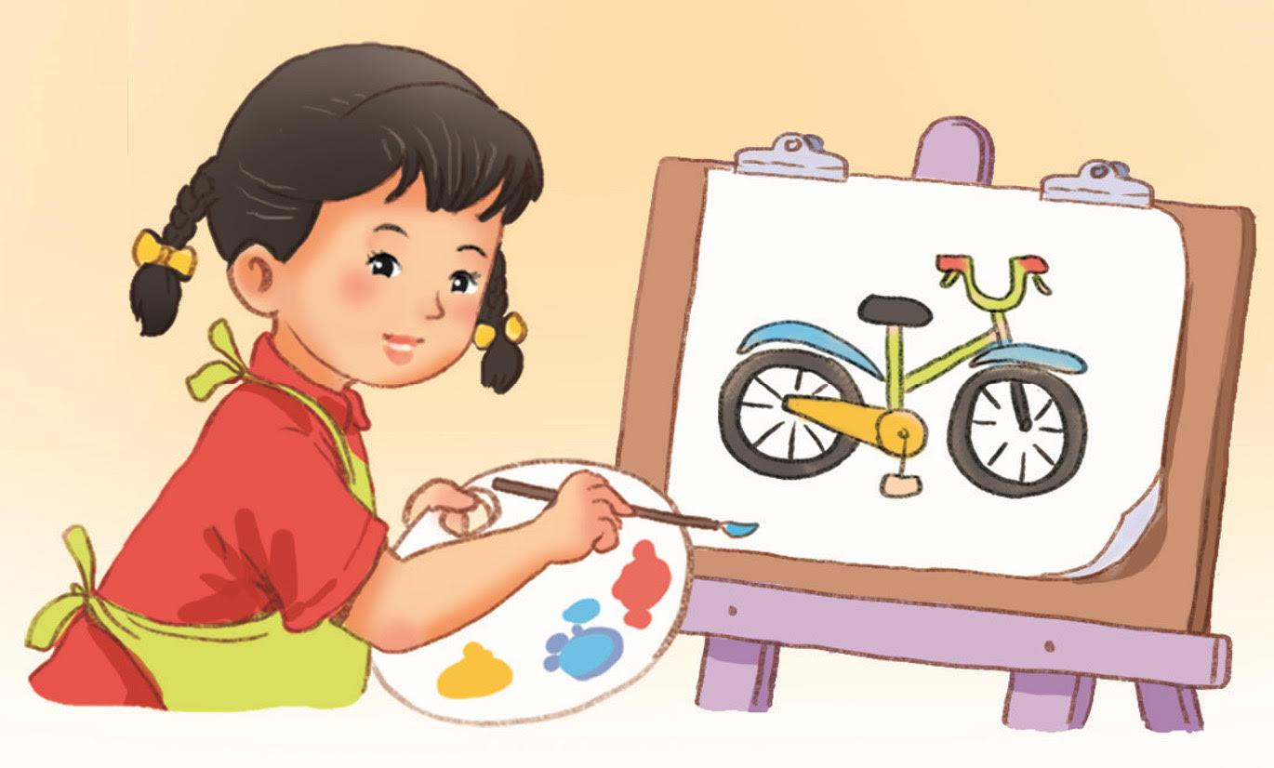











Slide 3
pha trà
phố cổ
qua phà
Trở về

Slide 4
quê nhà
quả khế
chú quạ
Trở về

Slide 5
Bà ra thủ đô. Bà cho bé quà quê.
Trở về

Slide 6
Bố đưa Hà đi bờ hồ, đi phố cổ.
Trở về

Slide 7


Slide 8
Hà vẽ xe đạp.
v
x

Slide 9


Slide 10
v
x

Slide 11
v
x
v
e
x
e
vẽ
xe

Slide 12
võ
vở
vua
xỉa
xứ
xưa

Slide 13

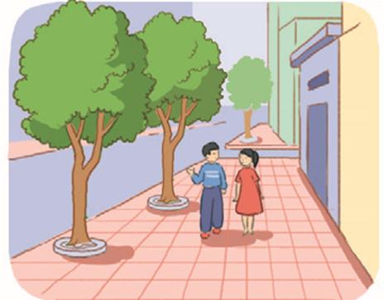
vở vẽ
vỉa hè
v
v
v

Slide 14
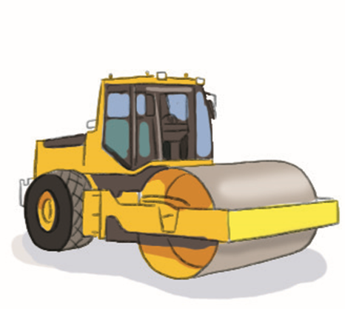
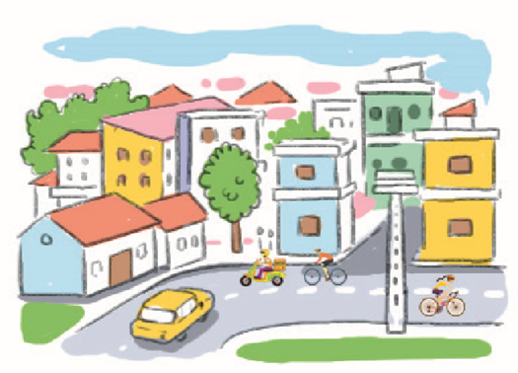
xe lu
thị xã
x
x

Slide 15
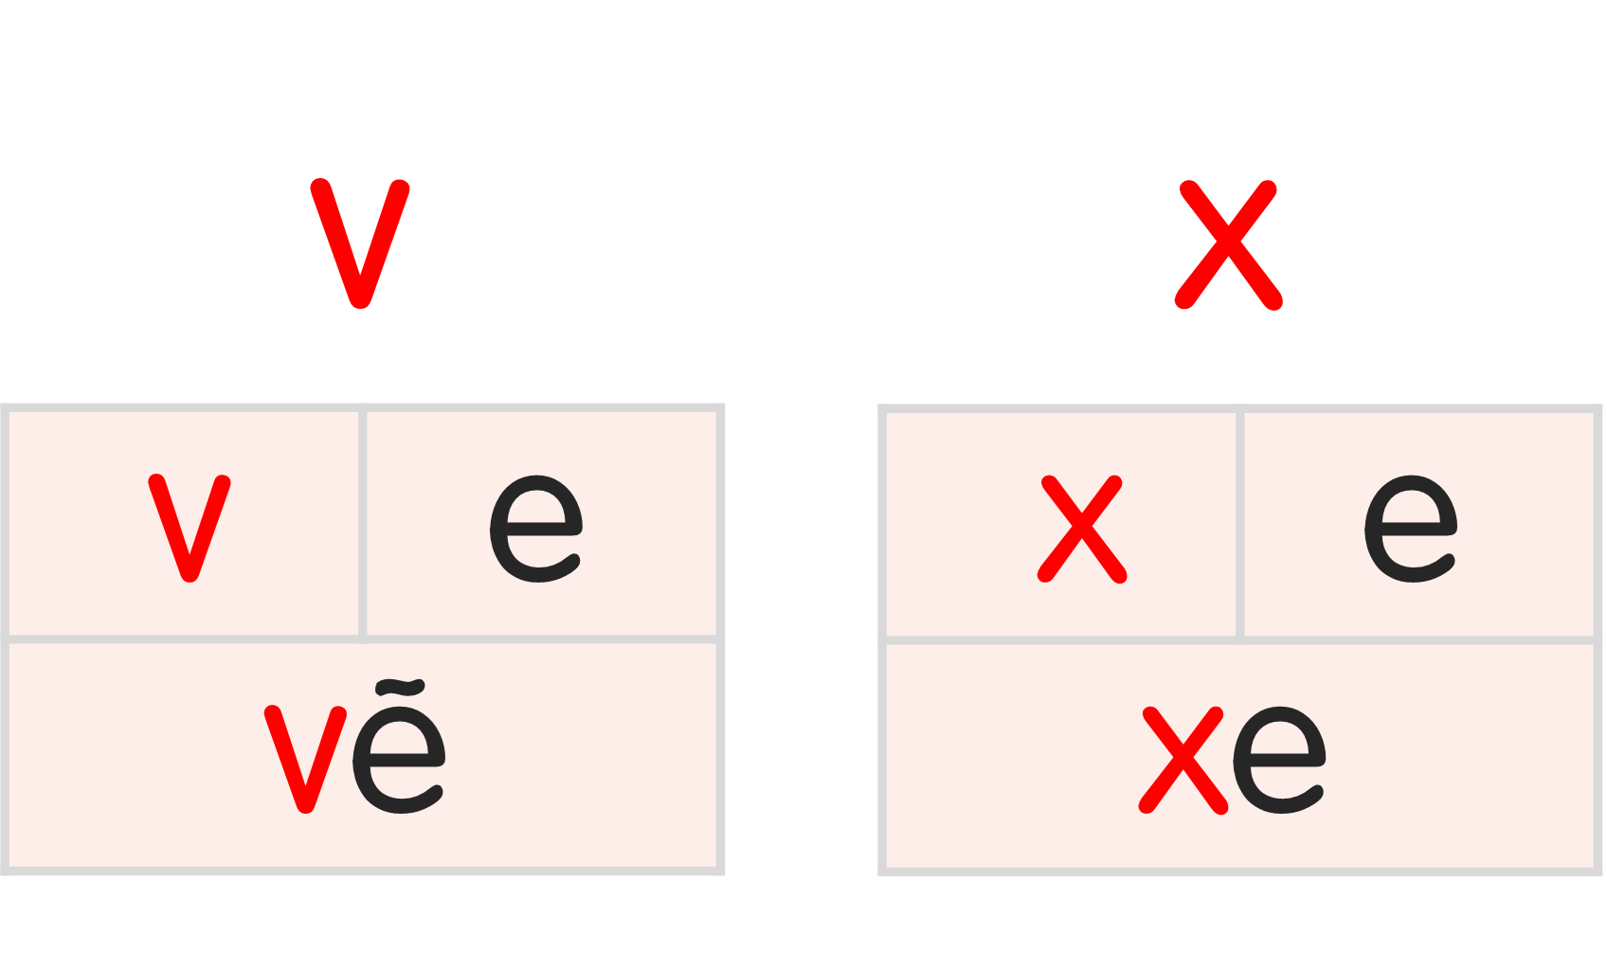
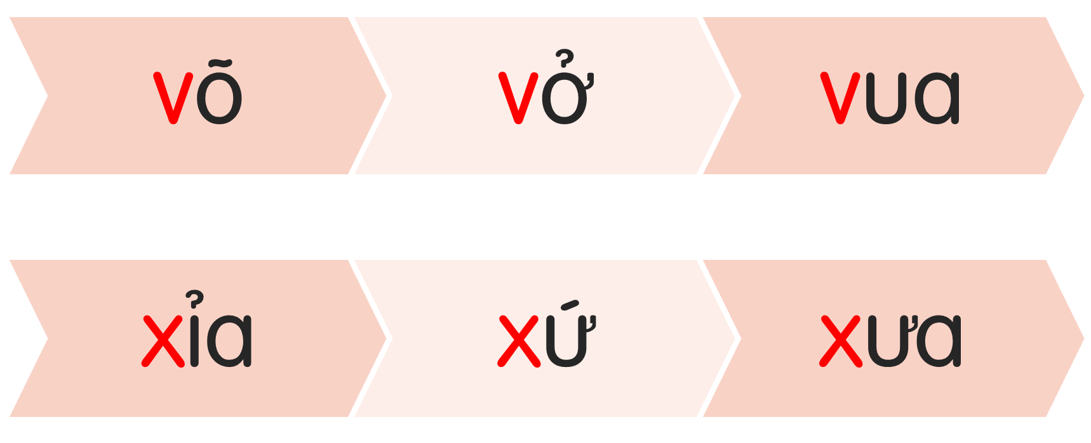

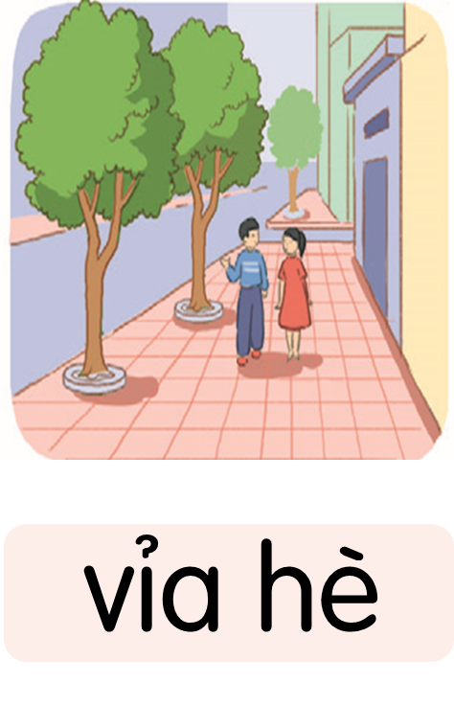



Slide 16


Slide 17
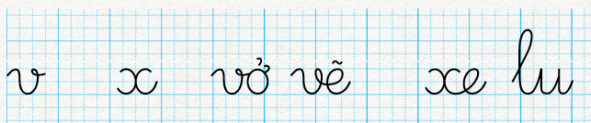

Slide 18


Slide 19

Nghỉ hè, bố mẹ cho Hà về quê. Quê Hà là xứ sở của dừa.
v
x

Slide 20


Slide 21
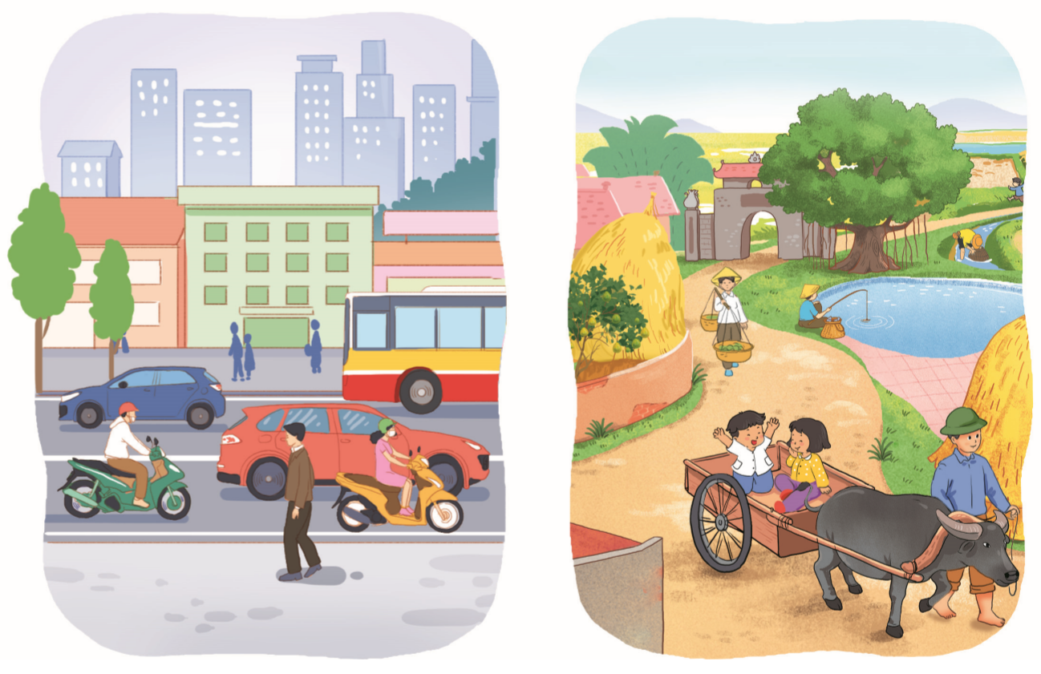
Thành phố và nông thôn.

Slide 22
CỦNG
CỐ
BÀI
HỌC

